Slide 1
２ モビリティ
【項目】
③ 空飛ぶクルマ
④ 自動運転
⑤ MaaS（マース）
⑥ ゼロエミッションモビリティ

Slide 2
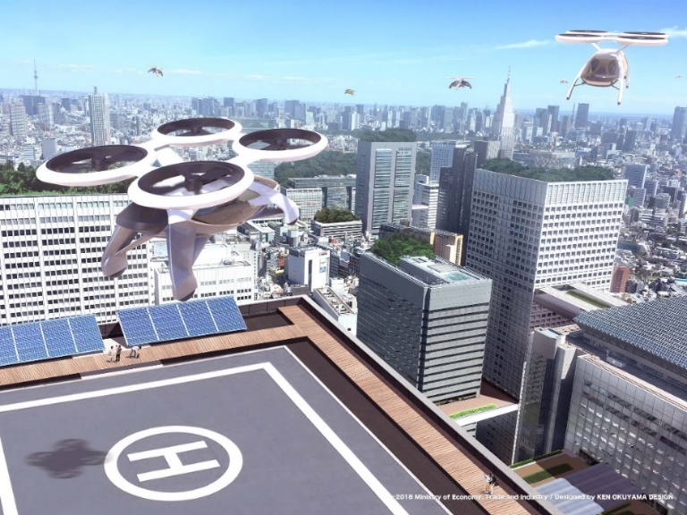
「モビリティ」分野における未来社会の姿
世界をリードする次世代モビリティの実現
空飛ぶクルマや自動運転、MaaSにより、便利でスマートな新しい移動サービスを実現。さらに、ゼロエミッションモビリティによる温室効果ガス（CO2）排出削減により、移動の課題解決や新たな関連ビジネスの創出などにつなげ、次世代モビリティの分野で世界をリードしていく。
◆ 空飛ぶクルマ「商用の運航」の実現
► 空飛ぶクルマの商用運航を実現し、大阪から空の移動革命を起こす。
◆ 最先端の自動運転の実現
► 安全・快適な未来のモビリティ社会を拓く先駆けとなる。
◆ 関西広域でのMaaSの展開
► 関西広域でMaaSを実現。ストレスフリーな移動と関西一円への周遊を促進。
◆ ゼロエミッションモビリティの普及
（出典）経済産業省ウェブサイト
► 移動におけるＣＯ２排出量ゼロに向け、EV・FCバスの普及や、 EV・FC船の開発・実証を促進。

Slide 3
③ 空飛ぶクルマ
大阪・関西万博を、多様なプレイヤーによるイノベーションを誘発し、社会実装していく「未来社会の実験場」とするため、多様なチャレンジを会場内外で生み出す仕掛けづくりを進めていく。そのシンボルとして、万博会場の立地特性を最大限に活かした「空飛ぶクルマ」の商用運航を実現し、大阪・関西をはじめわが国が、次世代モビリティの分野で世界をリードすることをめざす。
202３
2025（万博開催）
2030（万博後のめざす姿）
□空飛ぶクルマの開発や実用化 に向けた議論が加速 ・「空飛ぶクルマ 大阪ラウンドテーブル」設置 （2020年11月） ・「大阪版ロードマップ」を策定（２０２2年3月） ・「大阪・関西万博空飛ぶクルマ準備会議」設置 （2023年2月） □課題抽出のための実証実験 ・離着陸場の可能性調査 ・運用性の検証 ・事業可能性の検証 ・空飛ぶクルマ実機による有人実証飛行 ・運航管理システムの検証 等 | □ベイエリア中心に「商用運航」を 実現し、万博会場アクセスに活用 ・パイロット搭乗 ・定期路線運航（空飛ぶタクシー・娯楽・観光） | □都市部中心を含む「商用運航」が拡大 ・関西各地での複数運航の実施 ・自動・自律飛行（パイロットレス）／オンデマンド 運航へ段階的に移行
神戸空港
大阪市内
都市間飛行も可能に
淡路島
万博会場
関空
（出典）空の移動革命社会実装に向けた大阪版ロードマップ／アクションプラン(2022年3月)（一部加工）
（出典）空の移動革命社会実装に向けた大阪版ロードマップ／アクションプラン(2022年3月) （一部加工）
万博会場
会場内の遊覧・観覧体験や会場外ポートとの２地点間運航を実現
→多くの人が空飛ぶクルマを体験
「商用運航」を世界へ発信
→人・企業・投資の呼び込み

Slide 4
府・市の取組み
・令和２年1１月に空飛ぶクルマ大阪ラウンドテーブルを設立 ・令和４年３月に策定した大阪版ロードマップに基づき、商用運航の実現に向けて下記取り組みを着実に実施 ◆空飛ぶクルマ関連事業への企業の参入意欲や住民の期待値の更なる向上に繋げるため、市場規模など事業環境整備に必要な調査・検討を実施し、公表 引き続き、新たな事業者の参加促進をめざし、調査結果等の普及を行う ◆ 空飛ぶクルマの社会受容性向上に向け、認知度の向上のためのシンポジウム等を開催。今後は、有用性・安全性の理解についてセミナーなどでさらに情報発信 ◆ 事業者による実証事業等への支援（補助、フィールドの提供等）を継続的に実施 ◆ポート（離着陸場）整備に必要な補助、離着陸場ガイドブックの作成・事業者の参入支援への活用、市有地の提供など幅広い支援を実施
課題
▷空飛ぶクルマに関する社会受容性の向上（騒音・安全性等）
▷機体開発・実証事業・離着陸場の整備等に係る財政的負担
▷機体の多様化・自律化・高密度化に向けた各種制度整備
国との協議の進捗状況
国「アクションプランVer.5」の記載内容 | 空飛ぶクルマの実現＜経産省・国交省＞
国との協議の進捗状況 （取組みの成果） | 関係省庁、府市、事業者、協会からなる「大阪・関西万博空飛ぶクルマ準備会議」を設置（2023年2月） 「大阪・関西万博空飛ぶクルマ準備会議」において、具体的な運航の絵姿(会場外ポート、運航ルートなど)や今後のスケジュール並びに事業者への支援策などを協議中 ・2023年 2月「第１回準備会議」において、大阪における会場外ポート候補地について合意 ・2023年 8月「第２回準備会議」において、２地点間運航の各社イメージについて共有 2023年12月 VP（バーティポート）整備指針の公表 2024年３月 大阪・関西万博での運航の実現に必要な制度整備を完了
>
国への提案・要望
《凡例》
▶：万博に向けて
▷：万博を契機とした成長に向けて
▶万博における商用運航の実現 ・運航に必要な事業許可審査等の着実な進行 ・「準備会議」の議論も踏まえた運航事業者・ポート整備事業者への財政支援
▷万博で得たノウハウなどを定着・発展させ、商用運航の全国的な展開に向けた支援 ・運航事業者やポート整備事業者の自律的な運航に必要な技術的・財政的支援 ・飛行する機体の多様化・自律化・高密度化に対応した制度の整備

Slide 5
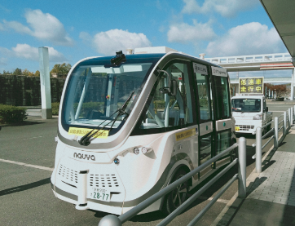
④ 自動運転
世界的に開発競争が激化する自動運転を、万博会場へのアクセスや会場内の移動で実現。安全・快適な未来のモビリティ社会の体験を通じ、その後の社会実装につなげていく。
202３
2025（万博開催）
2030（万博後のめざす姿）
□自動運転の実証実験 ・これまで万博会場となる夢洲等で、民間企業により実証実験を実施 ・「大阪市自動運転バス実装協議会」を発足（２０２２年12月）し、自動運転バスの実装に向けて、 下記の３つのルートを対象として、関係行政機関等と協議や意見交換等を実施。 （想定ルート） ① 新大阪駅・大阪駅ルート ② 舞洲駐車場～万博会場 ③ 万博会場内の外周道路 バス事業者において車両の改造等を進めるとともに、自動運転に係るインフラを整備し、万博開催時の走行ルートで実証実験を実施予定。 ・郊外の高齢化が進む団地で地域の移動手段として実証実験を実施中（レベル２※ 河内長野市） |  | □自動運転の社会実装 ・自動運転での移動サービスが普及拡大
万博会場
会場までのアクセスや会場内において、自動運転（レベル４※）で安全に移動
・主要駅等から万博会場へのアクセスを自動運転で輸送
・広大な万博会場内を、自動運転車により安全に移動
※自動運転レベル
・レベル２：高度な運転支援（システムが前後及び左右の車両制御を実施 ※運転の主体は人間）
・レベル３：条件付自動運転（システムが運転、緊急時は人が運転）
・レベル４：特定条件下における完全自動運転（システムが運転）
2025年にめざす自動運転レベルをレベル４としているが、今後関係者間で安全面・技術面及び運用面で検討を進め、実現可能なレベルを決定していく

Slide 6
府・市の取組み
・自動運転の実証事業・実装支援（実証フィールドの提供など） ・有識者や国、バス事業者等を含めて、大阪市自動運転バス実装協議会を開催 ・万博で運行する自動運転バスの一部を南河内地域エリアにおいて活用するため、大阪府とOsaka Metroにおいて検討協議会を開催（Ｒ５.１２）
課題
▷万博開催時における自動運転の移動サービスの実現に向けた環境整備
▷自動運転の移動サービスの実証に対する財政的負担
国との協議の進捗状況
国「アクションプランVer.5」の記載内容 | 自動運転の一層の推進＜デジタル庁、警察庁、総務省、経産省、国交省＞ Beyond 5G ready ショーケースの実現＜総務省＞
国との協議の進捗状況 （取組みの成果） | 大阪市自動運転バス実装協議会において、自動運転バスの実装に向けて有識者、国、バス事業者等を含めて協議中 国において、自動運転実証支援の予算を確保（R5補正・R6当初）
>
国への提案・要望
《凡例》
▶：万博に向けて
▷：万博を契機とした成長に向けて
▶万博会場内および会場アクセスにおいて、自動運転の実現 ・路側センサー等のインフラ整備に対する財政支援 ・運行事業者に対する実証・実装運行に対する財政支援
▷万博で実現した自動運転での移動サービスの普及拡大に対する支援

Slide 7
⑤ MaaS（マース）
官民が連携し、万博来訪者向けのMaaSを構築。万博会場までの効率的な移動手段や観光案内、乗車券、万博チケットの購入なども一つのアプリで完結。ストレスフリーな移動の実現と、関西一円への周遊を促進する。
202３
2025（万博開催）
2030（万博後のめざす姿）
□MaaS実現に向けて官民連携 スタート ・関西MaaS検討会(2019年10月設立)を進化 させ、関西MaaS協議会を設立（2022年11月） ・関西MaaS推進連絡会議（２０２１年1２月設立） ・大阪市内でAIオンデマンド交通の社会実験開始 (２０２１年3月～） ・関西MaaS協議会により「KANSAI MaaS」 アプリをリリース（2023年9月） | □万博来訪者向けのMaaS構築 ･万博来訪者に対してストレスフリーな移動サー ビスを提供（万博来場MaaSとKANSAI MaaSとの連携） | □関西広域でMaaSが拡大 ・交通、観光、宿泊などサービス拡充 ・高齢化が進む地域では、AIオンデマンド交通を 組込んだMaaSにより、移動利便性が向上
・万博チケット
・混雑状況
・観光スポット
・道路情報
・交通情報
▲MaaS活用（イメージ）
＊MaaS:様々な移動手段の予約や決済などを一体的に提供するサービス
＊AIオンデマンド交通：利用者の予約に対してAIによる最適な運行ルート、配車をリアルタイムに行う輸送サービス

Slide 8
府・市の取組み
・「関西MaaS推進連絡会議」への参画、事業者間調整支援等 ・MaaS促進に向け、鉄道事業者のQRコード対応改札等によるキャッシュレス化の取組みへの補助 ・事業者が実施するAIオンデマンド交通実証事業への支援 ・路線バスから取得する様々なデータを活用した渋滞緩和などの取組みに向けた検討
課題
▷関西MaaS構築・機能拡充による鉄道事業者の財政負担及びデータ連携先となる多種多様なサービス事業者等のシステム整備等にかかる財政負担
国との協議の進捗状況
国「アクションプランVer.5」の記載内容 | MaaSの推進＜国交省＞ デジタル田園都市国家構想に関連するデジタル実装モデルの海外発信・展開＜内閣官房＞
国との協議の進捗状況 （取組みの成果） | 国「アクションプランVer. 2」に上記内閣官房事業について記載 「関西MaaS推進連絡会議」等を通じて、「関西MaaS」の推進方針について共有 国において、MaaS支援の予算を確保（R4補正・R5当初・R5補正・R6当初）
>
国への提案・要望
▶関西広域でストレスフリーな移動サービスの提供 ・「KANSAI MaaS」アプリの機能拡充に対する財政支援 ・同アプリのデータ連携先となる交通事業者や観光事業者等のシステム整備等への財政支援

Slide 9
⑥ ゼロエミッションモビリティ
温室効果ガス（ＣＯ２）の排出削減に向けては、ゼロエミッションモビリティを幅広く普及させることが重要である。万博会場へのアクセス等において、EV・FCバスや、EV・FC船を活用するとともに、広く大阪・関西への拡大をめざす。
202３
2025（万博開催）
2030（万博後のめざす姿）
□EV・FCバスの導入数 府市補助活用で57台 （2022・2023年度府市補助実績） ・ディーゼルバスと比較して以下のとおり高額の ため、事業者の買い替えを支援 EVバス：約5,400万円（充電設備含む) FCバス：約1億円 ディーゼルバス：約2,000万円 【参考：大阪府・大阪市の補助制度を活用した場合の負担例】 ▷EVバス ▷FCバス □EV・FC船の開発・実証 ・EV・FC船の実証事業を実施中 ・水素および電気のバンカリング設備の建設が完了 | □万博を契機に、府域でのEV・FCバス の導入を促進（導入目標台数約100台） ・万博に向けて、府内バス運行事業者の導入が加 速 ・充電設備、水素ステーションの整備が進展 □EV・FC船の実証の進展・運航 ・万博においてEV・FC船に使用する設備実績・ノウハウを蓄積 | □府域の路線バスの５割をEV・ FCバス（更新分） ・万博を契機にEV・FCバスの導入が進展 ・EV・FCバスの導入状況に合わせて、バス対応 の充電設備、水素ステーションの整備が進展 □EV・FC船の実用化 ・EV・FC船が海上輸送や観光用などで運航 ・水素及び電気のバンカリング設備の導入が進展
万博会場
国の補助 1/3 | 府市の補助 1/3 | 事業者負担 1/3
会場へのアクセス等で活用
・夢洲↔舞洲のパークアンドライドバス や周辺のターミナル駅からのシャトル バス等にEV・FCバスを活用
・無線給電など新技術を活用したEV
バスの試行運行 ・EV・FC船による来場者の海上移動 が実現
国の補助 1/２ | 府市の補助 1/3 | 事業者 負担 1/6

Slide 10
府・市の取組み
・万博会場へのクリーンな移動手段を確保するとともに、府域の公共交通機関のゼロエミッション化を促進するため、EV・FCバス導入に対する補助制度をＲ４年度から実施
課題
▷EV・FCバスの導入等における事業者の財政負担
▷EV・FCバス／船の技術革新
国との協議の進捗状況
国「アクションプランVer.5」の記載内容 | 日本のEVバスの技術・ノウハウ発信＜環境省・国交省・経産省＞ 次世代船舶を活用した海上観光の実現＜経産省・国交省＞
国との協議の進捗状況 （取組みの成果） | EVバスの補助について、大阪への重点的な配分等、万博時に必要な台数の導入に向けて協議中
>
国への提案・要望
▶ゼロエミッションモビリティの万博アクセス等での活用とその後の普及拡大 ・EV・FCバス及びそのインフラ等の導入コストへの財政支援 ・FCバスにおけるランニングコストへの財政支援 ・多様なモビリティの実現のため、EV・FCバス/船等の技術開発への財政支援 ・EV・FC船の実証事業に対する財政支援

